Slide 1
Web Programming 第一次報告
題目:台鐵電子票證票價計算
D0441320 資訊二甲 陳琮斌
D0440820 資訊二甲 吳懿修
D0409679 資訊二甲 侯景勛

Slide 2
網站理念
為什麼想做這個網站:
目前台鐵是許多人通勤、返鄉的選擇，而台鐵有開放使用電子票證乘車之服務，但在鐵路局的官方網站卻遲遲不提供電子票證的計價服務，使得使用者須查詢兩站的營運里程，再帶入公式求得票價，對使用者來說是相當的不便利。

Slide 3
網站理念
傳遞什麼樣的內容:
讓人快速且方便取得乘車所需車資
銷售產品,服務或其他:
提供高鐵與客運的票價資訊
提供快速連結到訂票頁面的連結

Slide 4
主要功能
1.單獨選擇起訖站即可計算所有票價
2.輸入額外乘車資訊可取得時刻表
3.若有該班車次時刻，可快速連結至訂票頁面
4.提供高鐵兩站間標準與商務艙的票價

Slide 5
預期使用者
1.通勤族
2.規劃旅程的旅客
3.在車上怕電子票證餘額不足的乘客
4.給死不提供此功能的台鐵壓力參考改進

Slide 6
如何吸引使用者
用能夠快速尋找班次的特色吸引人們注意
為一些不懂的人提供了查價平台

Slide 7
與其他類似網站的差異
 | 計算票價 | 70KM內站 | 時刻表 | 快速訂票 | 其他交通
本網站 | ✔ | ✔ | ✔ | ✔ | ✔
台鐵官網 |  | 注1 | ✔ | ✔
注1:需自行對表計算

Slide 8
獲利模式
廣告
使用者贊助

Slide 9
首頁設計
1.起點站選單
2.有終點站選單
3.可選擇是開啟更多資訊
4.可輸入乘車資訊
5.可顯示計算結果
6.可顯示時刻表
7.有訂票連結
8.提供其他交通方式的按鈕

Slide 10
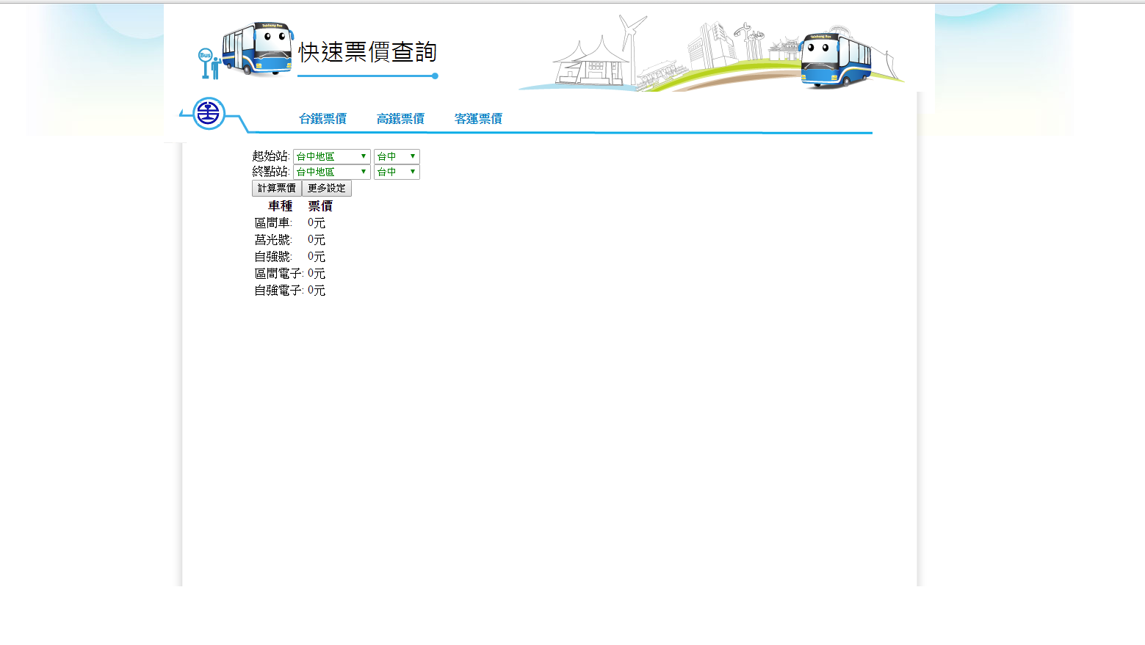
網頁截圖

Slide 11
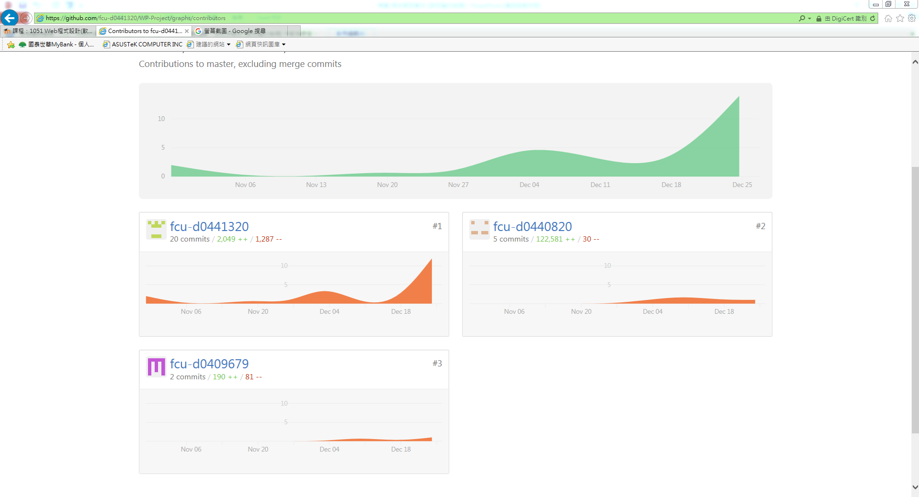
GitHub上的Contributors截圖

